Slide 1
太 赫 兹 检测
李德华

Slide 2
电磁波：具有幅值和相位两种属性。
检测器通常分为两大类: 相干探测器和非相干探测器
相干检测：同时检测出电磁波的幅值和相位
用一个具有线性电流-电压特性的器件将高频THz信号变换到较低频率的信号。相干检测技术灵敏度高，且保持原信号的相位信息；但相干检测技术结构复杂，并需要高稳定的具有一定输出功率的本振信号驱动源和低噪声宽带中频放大器等，这在THz波段是有一定难度的，应用范围受到一定的限制。
非相干检测：只能检测出电磁波的幅值
将被测信号直接转化为直流电流或电压信号，无需本振信号源和中频放大器等。系统结构简单，动态范围宽，便于小型化和阵列化，但它只能得到信号的幅度信息，这种检测技术适用于阵列多像元成像检测。
13

Slide 3
检测器：测热探测器、光子探测器、整流探测器和混频器
测热探测器：电磁信号被吸收变成热，，通过测量温度变化引起的物理变化来获得信号的某些特征。如热释电探测器
特点：响应速度相对缓慢；具有非常宽的频谱响应特性
光子探测器：探测电磁信号的独立光子。太赫兹光电探测器几乎都是光电导模式的。
特点：响应速度快；
整流探测器：基于器件伏安特性的非线性特性，探测器可以产生和输入信号同频的电流信号和直流成分。如SIS光子辅助隧穿器件
特点：需要低温环境 (4k)
混频器： 同时接收观测信号和与观测信号频率接近的本振信号，输出中频信号

Slide 4
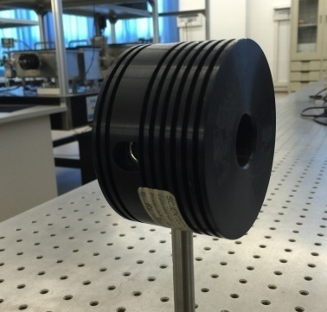
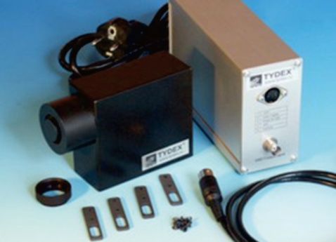
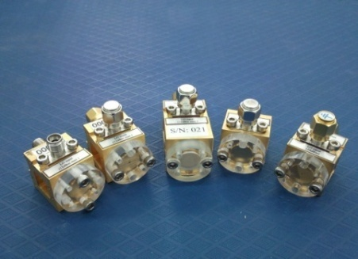
检测器主要参数：
响应带宽：探测器能够响应的频率范围；
响应率：一般为每瓦特入射功率产生的电压或电流值；
噪声特性：噪声等效功率(NEP),噪声频谱；
动态范围：由于饱和产生非线性状态的范围；
响应速度：探测器对一个信号强度变化做出反应的速度；
敏感面积：一般为探测器的物理面积；
热释电探测器
Golay Cell
混频器
15

Slide 5
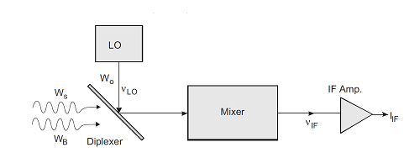
相干检测：是目前高灵敏度检测常用的手段，是THz波谱学研究的必备工具。其检测灵敏度一般用噪声温度(T_{N})来衡量，和微波或半导体器件中常用的噪声系数（Noise Factor，简称：NF）有如下关系：
T_{N} = (NF-1) T₀
相干（外差）检测原理图。W_{S}为被测信号，W_{B}为背景辐射，W_{O}为本振信号，V_{IF}为混频输出的中频(IF)信号
16

Slide 6
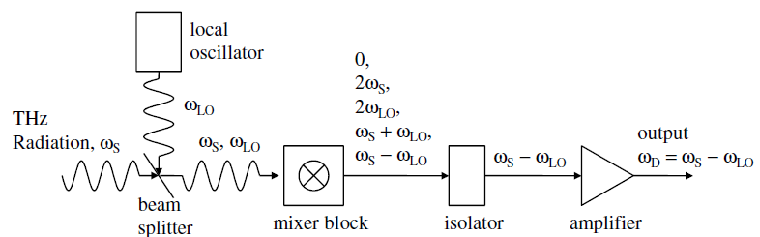
Heterodyne Receivers
Heterodyne detection is based on frequency downconversion in a nonlinear device, accomplished by mixing signal with reference radiation at a fixed frequency. The basic principle of this technique is analogous to that of photomixing and difference frequency generation
The heterodyne detector filters out the first four components and measures the last term of the difference frequency, ω_{D} = |ω_{S} − ω_{LO}|. The rationale of the frequency downconversion technique is that the output signal at ω_{D} in the radio frequency or microwave region, much lower than ω_{S} and ω_{LO}, can be readily measured by electronic devices such as spectrum analyzers.

Slide 7
One of the key components is the local oscillator (LO), which provides the reference radiation. The LO output power is a crucial factor in determining the detector performance, as V_{O} is proportional to E_{LO}. Solid-state emitters have commonly been used as LOs in the region of 0.1-1 THz, and gas lasers above 1 THz. Because of their compactness and high power, quantum cascade lasers are a promising THz LO for future applications.
Another key component of heterodyne detection is a mixer with nonlinear characteristics. Schottky diodes are commonly used as mixers in the spectral range below 1 THz. Schottky mixers have relatively low sensitivity and require at least several milliwatts of LO power. Above 1 THz, the most sensitive mixers are cryogenic detectors such as hot-electron bolometers
A commonly used hot-electron bolometer is an indium antimonide
(InSb) detector, characterized by the thermal relaxation time of ∼1 ms and the noise-equivalent power (NEP) of ∼10⁻¹² W·Hz^{−1/2}

Slide 8
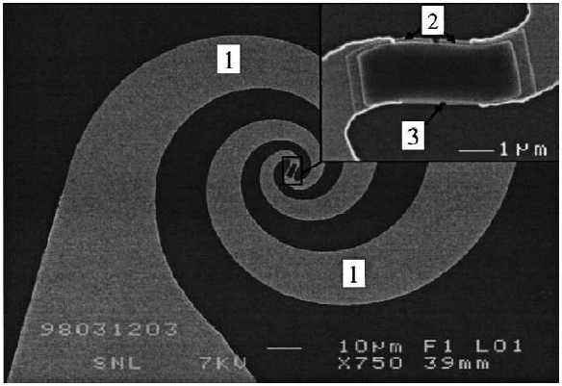

Slide 9
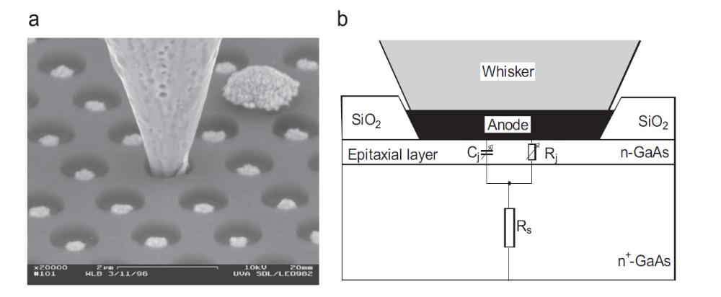
肖特基二极管：基于III-V半导体的肖特基二极管检测器一直是0.65 THz以下波段室温高速高灵敏度THz检测的优选。
美国 VDI 公司研制出多种室温半导体肖特基二极管混频器（基波和谐波混频器），频率范围从0.075 THz到1.7 THz。在0.5 THz以下，噪声温度小于1000 K，在1 THz时噪声温度大约为5000 K。
可应用于射电天文、大气监测、雷达及制导和军事保密通信等领域。
肖特基二极管电镜照片和结构等效示意图
17

Slide 10
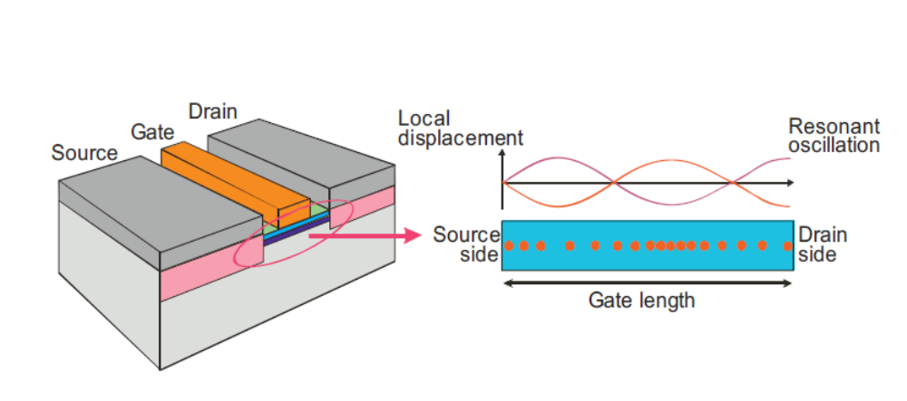
晶体管等离子体波混频检测器：一种基于场效应晶体管的THz自混频（homodyne mixing或self-mixing）检测器。
通过二维电子气中等离子体波（电子气的一种集体激发）的非线性特性实现THz波的灵敏检测。场效应自混频检测器也能够作为外差混频（heterodyne mixing）检测器使用。
场效应混频检测器具有可室温工作、高速响应和高灵敏度等诸多优点，有望发展成为THz成像、雷达和通信等应用系统中的核心检测器件之一，已得到广泛的关注。
场效应管检测原理示意图
18

Slide 11
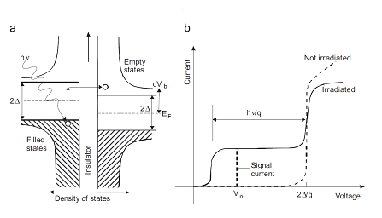
超导隧道结(SIS)混频器：是基于准粒子隧穿效应的量子混频器，SIS是由两块超导体（S）及其中间极薄的势垒层（I）构成。SIS混频器的典型伏安特性是基于准粒子隧穿效应，而非库伯对隧穿效应。
SIS检测器性能除了取决于其超导和绝缘层材料的本征特性外，还与制备工艺密切相关。其工作频率上限主要取决于所采用超导材料的能隙频率f_{gap}。例如，目前应用最广泛的铌（Nb）和铌钛氮（NbTiN）SIS混频器主要工作在THz低频段（0.1-1.4 THz），其噪声性能在低于0.7 THz的频率范围内已达3倍量子噪声极限，但在0.7-1.4 THz的区间尚未突破5倍量子极限。
SIS检测原理示意图
19

Slide 12
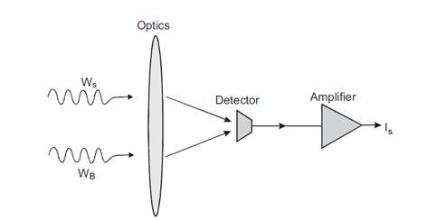
非相干检测：
将被测信号直接转化为直流电流或电压信号，动态范围宽，便于小型化，但它只能得到信号的幅度信息，同时这种检测技术比较适用于阵列多像元成像检测系统。其检测灵敏度的表征一般用噪声等效功率(Noise Equivalent Power，简称：NEP )来衡量。
直接检测原理示意图。Ws为太赫兹被测信号，W_{B}为背景辐射
23

Slide 13
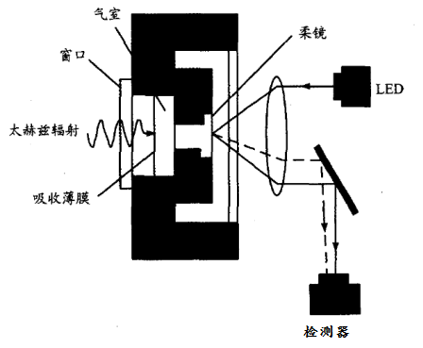
高莱盒(Golay Cell)：热检测器吸收电磁波辐射后温度升高，可以使检测材料产生温差电动势、电阻率变化、自发极化强度变化、或者气体体积与压强变化等，测量这些物理性能的变化就可以测定被吸收的电磁波辐射能量或功率。分别利用上述不同性能可制成多种热检测器。高莱泡就是利用了材料的热胀冷缩效应而构建的一种热检测器。
目前，这种器件主要由俄罗斯生产并得到较大范围的使用，主要问题就是其响应速度受到较大限制，一般只能工作在数到几十赫兹以下。
高莱泡检测器结构示意图
高莱盒检测器
25

Slide 14
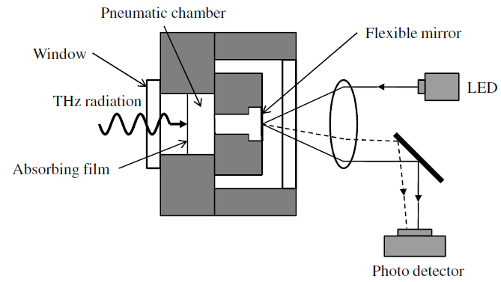
4.9.3 Golay Cells
The Golay cell is the most sensitive detector among thermal radiation detectors which operates at room temperature. Responsivity of a Golay cell is in the range of kV/W when the modulation frequency is a few tens of hertz. Typically obtained NEP is 0.1-1 nW·Hz^{−1/2}.
[nju:ˈmætɪk]

Slide 15
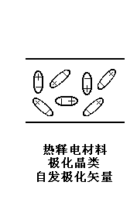
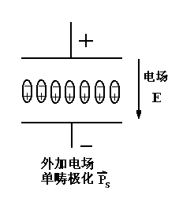
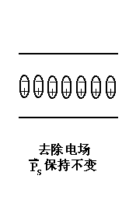
热释电器件的基本工作原理
1.相关概念
1) 极化——在电场作用下,电介质中束缚着的电荷发生位移或者极性按电场方向转动的现象
2) 自发极化——在外加电场除去后铁电体仍保持着极化状态的现象
铁电体在没有外电场作用时, 存在着电偶极子的有序排列
3)自发极化强度P_{s}——在垂直于极化轴的单位面积上的自发极化电荷量。它是一个矢量, 其单位为C/m²。
钛酸钡；钛酸铋，铁酸铋
27

Slide 16
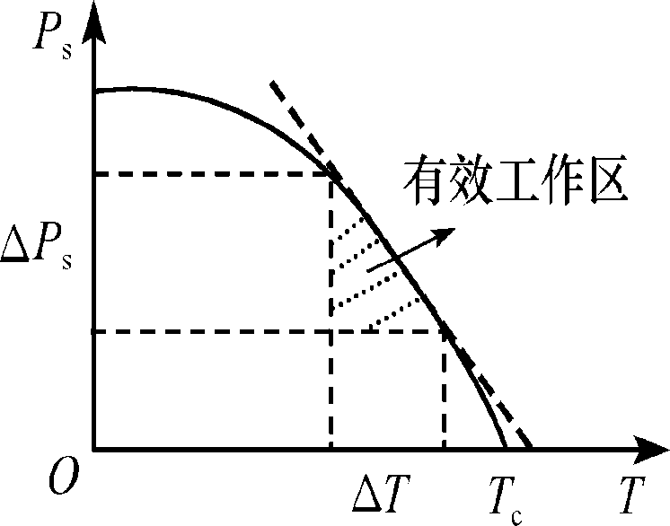
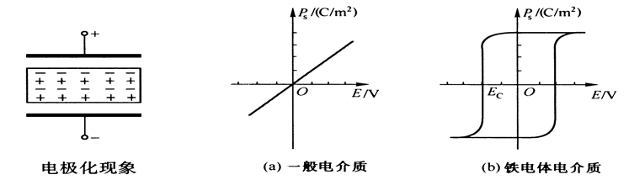
铁电体中存在固有的自发极化电矩；自发极化电矩可以在外电场作用下改变方向。铁电体的这些性质与铁磁性十分相似，故称铁电性。
居里温度
4）居里温度Tc （居里点）——指一种临界温度，当大于Tc时，自发极化消失。
28

Slide 17
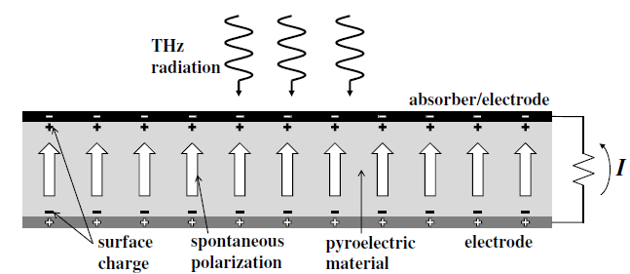
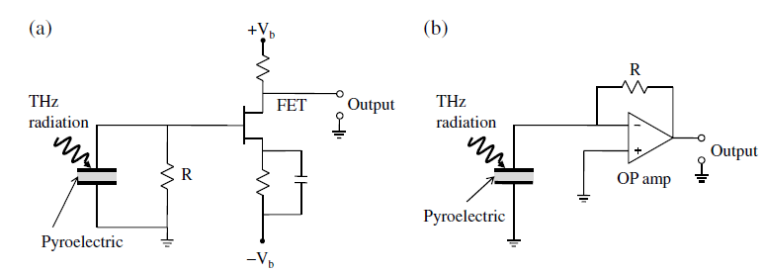
4.9.2 Pyroelectric Detectors
[ˌpaɪroʊɪ'lektrɪk]

Slide 18


4.9.2 Pyroelectric Detectors
A pyroelectric crystal cut perpendicular to its polar axis is sandwiched between two electrodes. The top one is usually blackened to be a radiation absorber. If the electrode is transparent in the desired spectral region, the crystal surface itself is treated to absorb incident radiation. The heat generated by incident radiation raises the temperature of the pyroelectric crystal. The increase in temperature induces a reduction of the spontaneous polarization and, simultaneously, the surface charge. The electrodes attached to the two opposite crystal surfaces form a capacitor. If the circuit is closed, a current flows through it to compensate the change in the surface charge.
The surface charge density is related to the polarization by
A net current I is induced by a change in the polarization
The polarization current density,

Slide 19

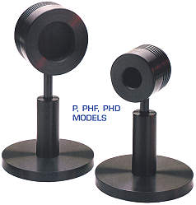
4.9.2 Pyroelectric Detectors
When the change in polarization is produced by a change in temperature
where p = (dP/dT ) is the pyroelectric coefficient, indicating how sensitive the material polarization is to a change in temperature
Pyroelectric detectors are used in AC mode because no pyroelectric current is generated in a steady state. When the incident THz power is modulated at ω_{M}, thus undulating the corresponding temperature change at the same frequency
Typical responsivity and NEP of a DTGS detector at a modulation frequency of ∼10 Hz are ∼1 kV/W and ∼10⁻⁹ W·Hz^{−1/2}, respectively.

Slide 20
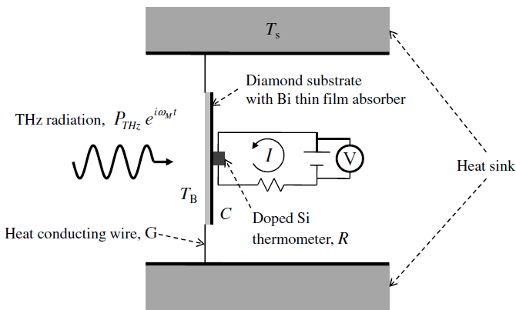
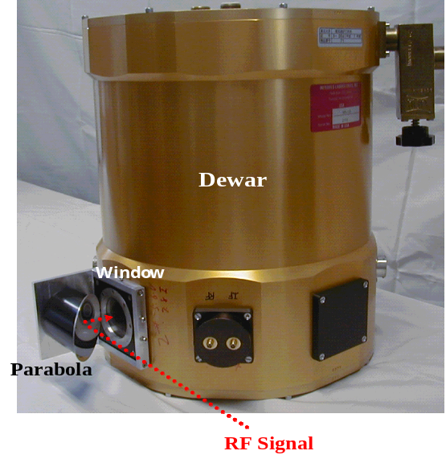
4.9.1 Bolometers
A bolometer is a thermal detector that uses a material whose electric resistance is sensitive to temperature change. In order to acquire high detection sensitivity, it is operated at or below L-He temperature. While a bolometer can measure radiation power over an extremely wide spectral range from THz to X-rays, this detection scheme is particularly important for measuring THz waves because it is the most sensitive one in their spectral range.
Schematic diagram of a typical composite bolometer

Slide 21
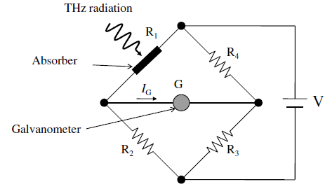
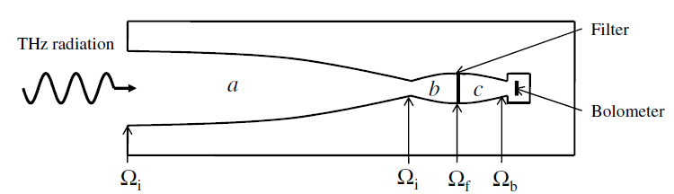
4.9.1 Bolometers
The device consists of a radiation absorber deposited on a substrate and a thermometer whose electrical resistance varies according to the substrate temperature. The substrate is connected to a heat sink by heat conducting wires. The heat sink includes a L-He dewar to keep the detector at cryogenic temperature. Radiation energy absorbed by the absorber is converted into heat, which raises the temperature of the absorber and thermometer assembly. The temperature increase induces a change in the thermometer resistance, which is detected by measuring the change of the electrical signal across it.
Bolometer circuit with a balanced Wheatstone bridge and a galvanometer

Slide 22
THz阵列检测器(多波束检测)
THz频段成像观测方法和相关的接收机技术经历了三十多年的发展，从近邻星系到宇宙学范围、从大尺度粗轮廓观测到精细结构研究；相应的天文接收机也从单个波束接收机发展到焦平面多波束接收机以提高数据获取速度。当研究热点集中于银河系内部恒星际分子云的精细研究时，基于超导混频器的频谱接收技术获得了快速发展。而当今研究热点转移到宇宙学尺度的星际内气体性质时，基于超导非相干检测的成像设备成为更为优先的发展方向。在对粗轮廓的气体温度密度分布具有相当的了解之后，研究热点将转到对气体成分和运动特性的精细分析和研究。
从射电天文发展的趋势可以判断，基于超导混频器的集成型、大规模焦平面多波束接收机技术对THz天文学的发展非常关键。对于未来30 m 口径的THz望远镜，其视场典型值可达到20角分。原则上可容纳200x200像素的混频器阵列。这样大规模的、高分辨率的超导多波束接收终端将成为下一代THz观测设备的主力终端设备。
45

Slide 23
THz阵列检测器(多波束检测)
国际上已有的毫米波、THz超导混频阵列接收机
望远镜名称 | 接收机名称 | 像元数 | 频率范围* | 开始观测时间
NRAO 12m |  | 8 | 230 | 1987
FCRAO | QUARRY | 15 | 86-115 | 1990
FCRAO | SEQUOIA | 16 | 86-115 | 1992
NRO 45m | BEARS | 25 | 85-115 | 1992
AST/RO | Pole STAR | 4 | 90/810 | 2000
KOSMA | SMART | 4/4 | 490/810 | 2002
IRAM 30m | HERA | 9 | 210-280 | 2003
HHT 10m | DessertStar | 7 | 300-380 | 2004
OSO 20m | SISYFOS | 16 | 80-116 | 2007
JCMT | HARP-B | 16 | 325-375 | 2007
APEX | CHAMP+ | 7 | 660/850 | 2009
PMO 14m | SSAR | 9 | 85-115 | 2010
46

Slide 24
各种检测器主要性能比较
检测器名称 | 灵敏度 | 速度 | 工作温度 | 大规模阵列化 | 相位信息
高莱盒 | 中 | 慢 | 常温 | 难 | 无
热释电 | 中 | 慢 | 常温 | 可 | 无
肖特基二极管 | 中 | 中 | 常温 | 难 | 可有
场效应管 | 中 | 快 | 常温 或 低温 | 可 | 可有
微测热辐射计 | 中 | 快 | 常温 或 低温 | 易 | 无
超导SIS 或 STJ | 高 | 极快 | 低温 | 可 | 可有
超导HEB | 高 | 快 | 低温 | 可 | 可有
超导MKID | 极高 | 快 | 低温 | 易 | 有
超导TES | 极高 | 慢 | 极低温 | 易 | 无
47

Slide 25
谢 谢 ！

